Slide 1

Análisis de Datos y Machine Learning en Python
(Nivel 1)

Slide 2

Contenido
Pre-Procesamiento de Datos
Scikit Learn
Escalonamiento, Normalización y Estandarización
Valores Atípicos y Diagrama de Caja
Codificación de Variables Categóricas
Valores Faltantes
Datos de Entrenamiento y Prueba

Slide 3
1. Pre-Procesamiento de Datos
-Importar Datos
-Limpiar Datos
-Selección de Datos
-Unión de Datos
-Valores Faltantes
-Escalamiento, Normalización y Estandarización
-Codificación de Variables Categóricas
-Datos de Entrenamiento y de Prueba
-Selección de Características
¡El Pre-Procesamiento de datos es un paso muy importante para mejorar el rendimiento de los algoritmos de ML y para la obtención de un buen modelo!

Slide 4

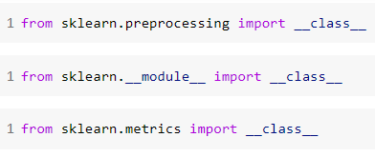
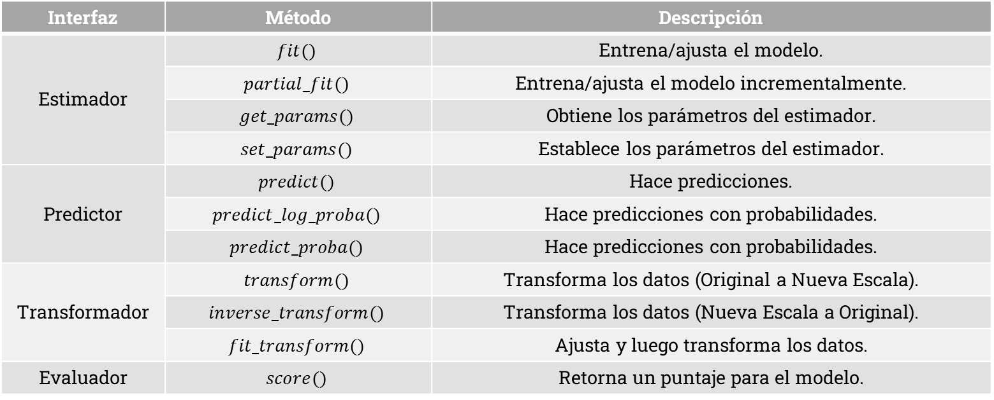
2. Scikit Learn
1. Pre-Procesamiento de Datos
2. Algoritmos de Machine Learning
3. Evaluación de Modelos
Interfaz | Método | Descripción
Estimador | $$fit()$$ | Entrena/ajusta el modelo.
 | $$partial_fit()$$ | Entrena/ajusta el modelo incrementalmente.
 | $$get_params()$$ | Obtiene los parámetros del estimador.
 | $$set_params()$$ | Establece los parámetros del estimador.
Predictor | $$predict()$$ | Hace predicciones.
 | $$predict_log_proba()$$ | Hace predicciones con probabilidades.
 | $$predict_proba()$$ | Hace predicciones con probabilidades.
Transformador | $$transform()$$ | Transforma los datos (Original a Nueva Escala).
 | $$inverse_transform()$$ | Transforma los datos (Nueva Escala a Original).
 | $$fit_transform()$$ | Ajusta y luego transforma los datos.
Evaluador | $$score()$$ | Retorna un puntaje para el modelo.

Slide 5




3. Escalamiento, Normalización y Estandarización
Problema:
-Los algoritmos de ML les dan más importancia a números más grandes si no hay contexto.
-Los algoritmos de ML están sesgados cuando hay números muy grandes y muy pequeños.
-Los valores atípicos pueden afectar las conclusiones.
Solución:
Escalamiento
Normalización
Estandarización
$$x^{′}=\frac{x−min}{max−min}$$
$$x^{′}=\frac{x}{||\vec{x}||}$$
$$x^{′}=\frac{x−μ}{σ}$$
$$x^{′}=\frac{x−Q_{2}}{Q_{3}−Q_{1}}$$
Importante:
-La distribución no se ve afectada por la transformación.
-El escalonamiento se ve afectado por los datos atípicos.
-La normalización compacta mucho los datos.
-El método con IQR resta importancia a los datos atípicos.
-La selección de la regla se hace a partir de la experiencia.
-La aplicación de la regla puede mejorar el desempeño del algoritmo de ML.

Slide 6
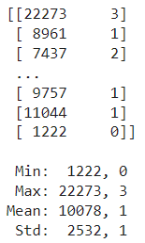
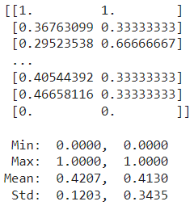
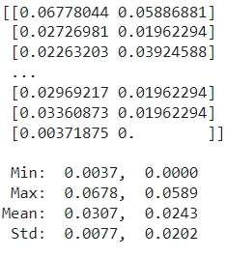
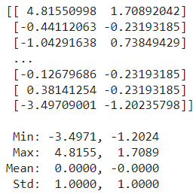
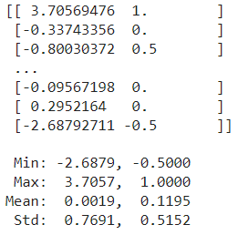








3. Escalamiento, Normalización y Estandarización
Original
Escalamiento
Normalización
Estandarización
$$MinMaxScaler()$$
$$Normalizer()$$
$$StandardScaler()$$
$$RobustScaler()$$
$$x^{′}=\frac{x−min}{max−min}$$
$$x^{′}=\frac{x}{||x||}$$
$$x^{′}=\frac{x−μ}{σ}$$
$$x^{′}=\frac{x−Q_{2}}{Q_{3}−Q_{1}}$$

Slide 7








4. Valores Atípicos y Diagrama de Caja
Problema:
-Los valores atípicos afectan y sesgan la creación de modelos de ML.
-Los valores atípicos afectan las conclusiones sobre conjuntos de datos: promedio, varianza, etc.
Rango Intercuartíl:
$$Q_{0}$$
$$Q_{1}$$
$$Q_{2}$$
$$Q_{3}$$
$$Q_{4}$$
$$Q_{1}−1.5∙IQR$$
$$Q_{3}+1.5∙IQR$$
$$IQR=Q_{3}−Q_{1}$$
-IQR es una medida de dispersión que depende de la mediana.
-Para obtener los cuartiles se ordenan los datos y se parten en cuatro grupos.
-En el boxplot siempre se muestra la mediana y los valores atípicos.

Slide 8





5. Codificación de Variables Categóricas
Datos Categóricos:
Ordinales:
-Grupo con orden.
-Nivel de Inglés: Básico, Intermedio, Avanzado.
-Calificación Crediticia: Mala, Regular, Buena, Excelente.
-Satisfacción: Muy Insatisfecho, Neutral, Muy Satisfecho.
-Dolor: Sin Dolor, Dolor Moderado, Dolor Severo.
-La distancia entre cada una de las características es la misma.
-Las categorías en general no son equidistantes.
-Esta técnica puede meter ruido al conjunto de datos.
$$\{1,2,3\}$$
$$\{1,2,3,4\}$$
$$\{−1,0,1\}$$
$$\{1,2,3\}$$
Nominales:
-Grupo sin orden.
-Colores: Amarillo, Azul, Rojo.
-Países: Colombia, Ecuador, Venezuela.
-Aumenta el número de columnas. Maldición de la dimensionalidad.
-No se asuma distancia igual entre características.
$$\{100,010,001\}$$
$$\{100,010,001\}$$

Slide 9
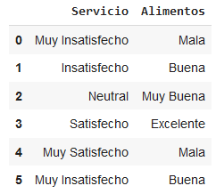
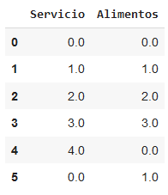
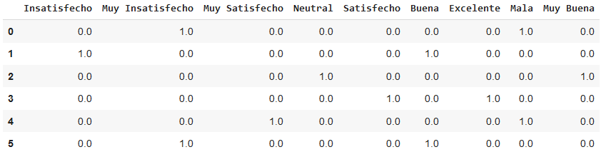



5. Codificación de Variables Categóricas
$$OrdinalEncoder()$$
$$LabelEncoder()$$
Se debe convertir Variables Categoricas a números, ya que
Los algoritmos de ML solo pueden manipular números.
$$OneHotEncoder()$$

Slide 10
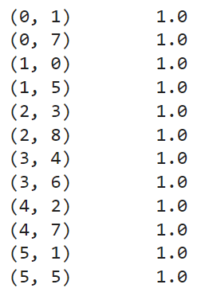
5. Codificación de Variables Categóricas

Slide 11

6. Valores Faltantes
Problema:
-Bases de datos con variables numéricas faltantes.
-Bases de datos con variables categóricas faltantes.
Solución:
-Eliminar todos los valores faltantes.
-Lo anterior es bueno si el conjunto de datos es grande, caso contrario si es pequeño.
-Reemplazar por valores por defecto.
-Reemplazar por el valor medio, la mediana o la moda.
-Lo anterior tiene problemas si hay variables relacionadas con el género, país, etc.
-Lo anterior puede no representar
-Usar el método de los K-Vecinos.
-Cualquier reemplazo depende del contexto de los datos.

Slide 12
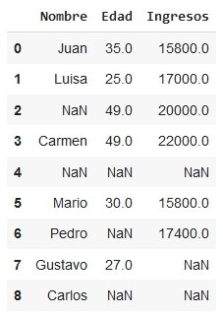
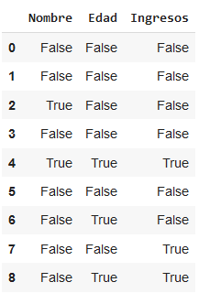
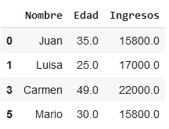
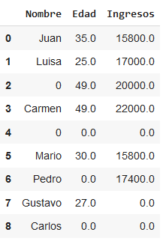
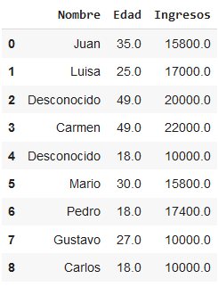
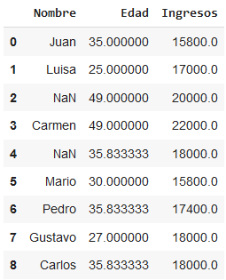
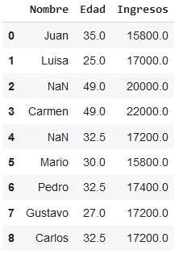
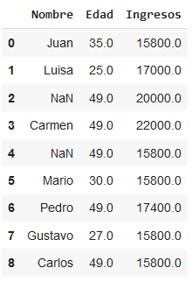
6. Valores Faltantes
Eliminar
Por Defecto
Por Defecto
Media
Mediana
Moda

Slide 13
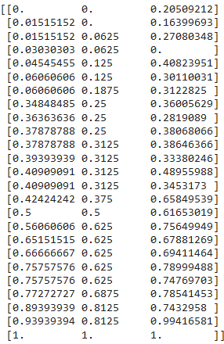
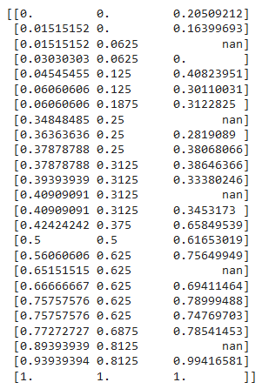
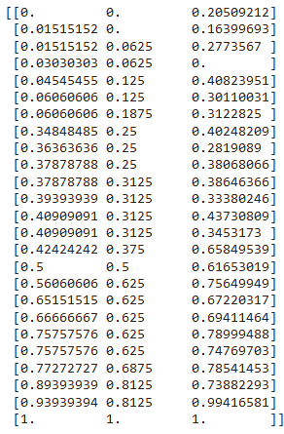
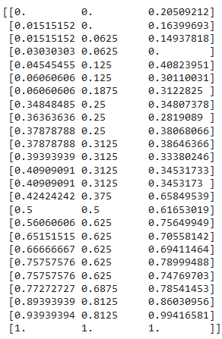
6. Valores Faltantes
Datos
Datos con Faltantes
K-Vecinos Uniforme
K-Vecinos Distancia

Slide 14
7. Datos de Entrenamiento y Prueba
Algoritmo de ML
Datos de Entrenamiento
(80%)
Predicciones
Datos
Datos de Prueba
(20%)
Métricas
Ajustes:
-Subajuste (Underfitting): El modelo no puede aprender.
-Sobreajuste (Overfitting): El modelo aprende sólo con un conjunto de datos.
-Equalfitting: El modelo aprende bien.
Importante:
-Separar los datos en un conjunto de entrenamiento y uno de prueba.
-Aplicar escalamiento, normalización o estandarización a los datos de entrenamiento.
-Aplicar la transformación a los datos de prueba con los parámetros de los datos de entrenamiento.
-Con lo anterior se evita la fuga de información.

Slide 15
7. Datos de Entrenamiento y Prueba

Slide 16
7. Datos de Entrenamiento y Prueba

Slide 17
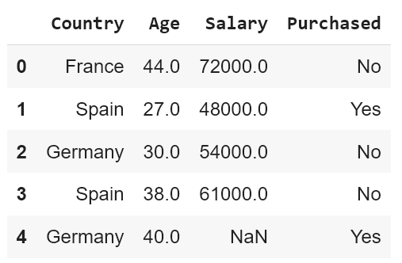
7. Datos de Entrenamiento y Prueba

Slide 18


